Slide 1










Развитие проекта
ATLAS EventIndex
Семинар Лаборатории Ядерных Проблем
16.05.2019

Slide 2


Event Index
EventIndex это система, созданная с целью каталогизировать события эксперимента ATLAS, полученные на установке или в результате компьютерного моделирования
Событие – основная единица данных ATLAS
Каждое событие содержит информацию о результатах одного столкновения частиц:
  сигналы с детекторов
  восстановленные частицы и их параметры
  триггерные решения
Каждое событие имеет уникальный идентификатор определяемый номером Run-а и номером события
Информация о событии хранится в нескольких экземплярах на различных серверах сети GRID
Форматы в которых представлена информация различаются в зависимости от назначения, например для различных физических анализов создаются наборы данных (датасеты) со специально отобранными событиями и их параметрами
16.05.2019
Развитие проекта ATLAS EventIndex
2

Slide 3
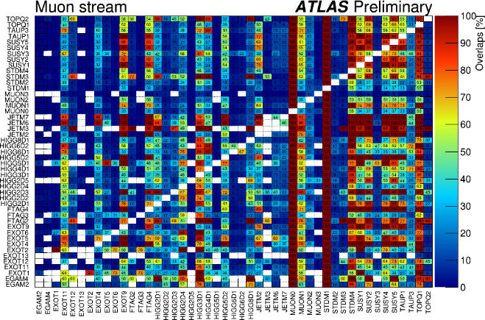
Варианты использования
Отбрать событие (Event Picking)
  получить событие в нужном формате и обработке
Подсчитать и выбрать события на основании триггерных решений
Проверить целостность и согласованность данных
  Искажение данных, потерянные и/или повторяющиеся события
Создание матриц перекрытия триггерных цепочек
Создание матриц перекрытия наборов данных
Быстрый просмотр датасетов
  Поиск требуемых датасетов
  Составление отчетов
  Проверка датасетов
  Подробнее здесь: https://twiki.cern.ch/twiki/bin/view/AtlasComputing/EventIndexUseCases
16.05.2019
Развитие проекта ATLAS EventIndex
3

Slide 4
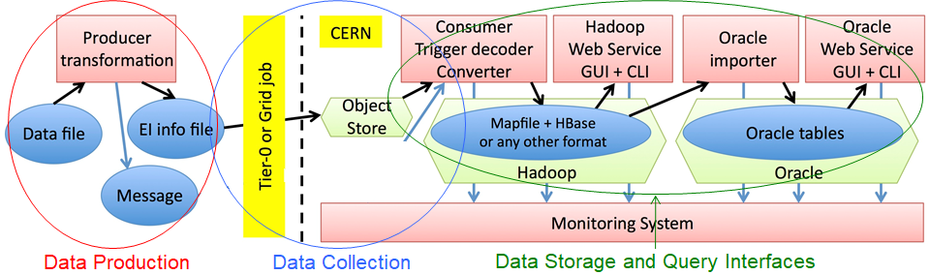
Архитектура EventIndex
Partitioned architecture, определяемая потоком данных
Data production
Извлечение метаданных событий из файлов, созданных на Tier-0 или Grid
Data collection
Передача собранной задачами EI информации на сервера в CERN
Data storage and Query interfaces
Обеспечивает постоянное хранение данных EventIndex.
Полная информация хранится в системе Hadoop
Сокращенная информация (без триггеров) хранится в Oracle, для быстрых запросов
Monitoring
Позволяет отслеживать работоспособность системы, контролировать потоки данных и выявлять проблемы
16.05.2019
Развитие проекта ATLAS EventIndex
4

Slide 5
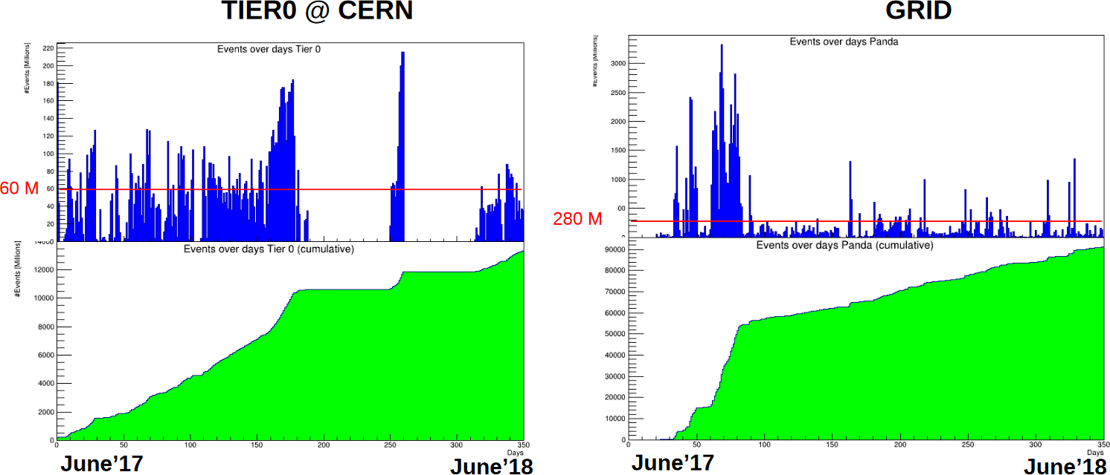
Производительность системы
Tier0 @ CERN : ~60 M событий/день
Grid Sites : ~280 M событий/день
Всего (Tier0 + Grid):
В пиках индексируется до 3500 M событий в день
~100 Млрд событий проиндексировано за последний год
16.05.2019
Развитие проекта ATLAS EventIndex
5

Slide 6
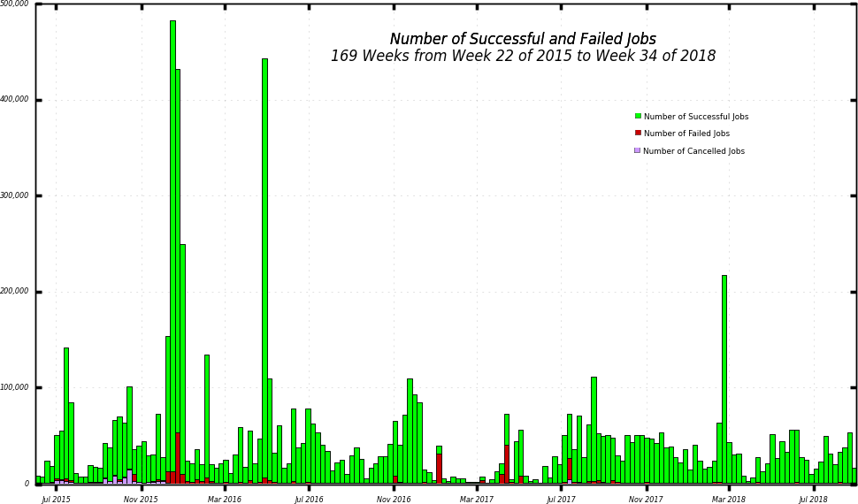
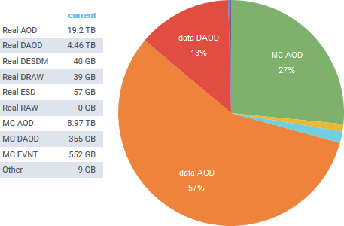

Data Production
На Tier-0 индексируются полученные на установке данные в формате AOD, а также собираются ссылки на сырые данные
Данные прошедшие дальнейшую обработку на серверах Grid, обрабатываются на них же. Информацию о готовности данных предоставляют системы AMI и Rucio
Периодически поступают на обработку
специальные наборы данных для
отдельных задач и рабочих групп
  В последнее время EI активно используется
  для контроля качеств новых
Система запущена весной 2015 года
и работает в штатном режиме
Сбои крайне редки и вызваны в основном
проблемами серверов Grid либо
поврежденными данными
Объемы данных в Hadoop:
  Реальные данные: 21 ТБ
  Монте-Карло: 5 ТБ
  Другое (бэкап, временные, etc… ): 150 Тб
16.05.2019
Развитие проекта ATLAS EventIndex
6

Slide 7
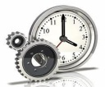
Декодирование триггерной информации
Триггерные решения записаны в файлах данных в виде битовых полей (trigger masks).
Положение установленных битов (bit counter) указывает, какие из триггерных цепочек сработали в данном событии.
Триггерная информация сохраняется в EventIndex в декодированном виде
Для данных с установки триггерные биты конверторуются в имена триггерных цепочек используя таблицы соответствий из базы метаданных параметров работы (COMA, the conditions metadata database)
Декодирование триггерной информации для моделированных данных (MC) призводится с помощью таблиц взятых из другого источника (TRIGGERDBMC)
HDFS
Event Info
Trigger Mask
(0!C8!BC!C8!BC!DL)
...
...
Trigger Key
...
B64 Decoding
HBase
Trigger Table
Chain Name Chain Number
Chain Name Chain Number
Chain Name Chain Number
. . .
Chain numbers
(1,23,45,64)
Trigger mask
Decoding
Trigger tables
Trigger tables
Trigger tables
COMA
Chain Name 1, Chain Name 2, ...
16.05.2019
Развитие проекта ATLAS EventIndex
7

Slide 8
Триггерная информация для Monte-Carlo
HBase
Real Data
Monte-Carlo Data
Trigger tables
SMK-Trigger Chains table
RTag-SMK table
COMA
MC TriggerDB
AMI
Если информация о SMK отсутствует в записи события – используется версия реконструкции (r-tag)
В AMI содержится информация о SMK для каждого r-tag
r-tag берется из записи события или имени датасета
mc16_13TeV.364109.Sherpa_221_NNPDF30NNLO_Zmumu_MAXHTPTV280_500_CVetoBVeto.merge.AOD.e5271_e5984_s3126_r10517_r10210
16.05.2019
Развитие проекта ATLAS EventIndex
8

Slide 9
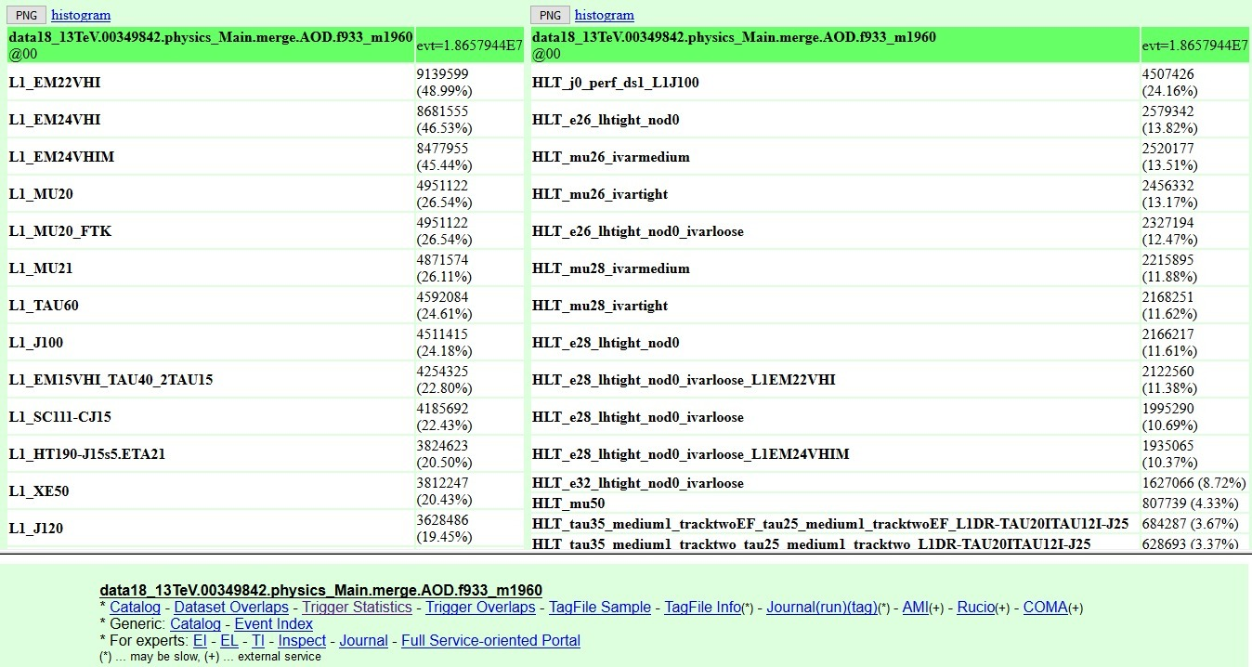
Использование триггерной информации
EventIndex позволяет подсчитывать частоту срабатывания триггерных цепочек для оценки эффективности триггеров.
16.05.2019
Развитие проекта ATLAS EventIndex
9

Slide 10
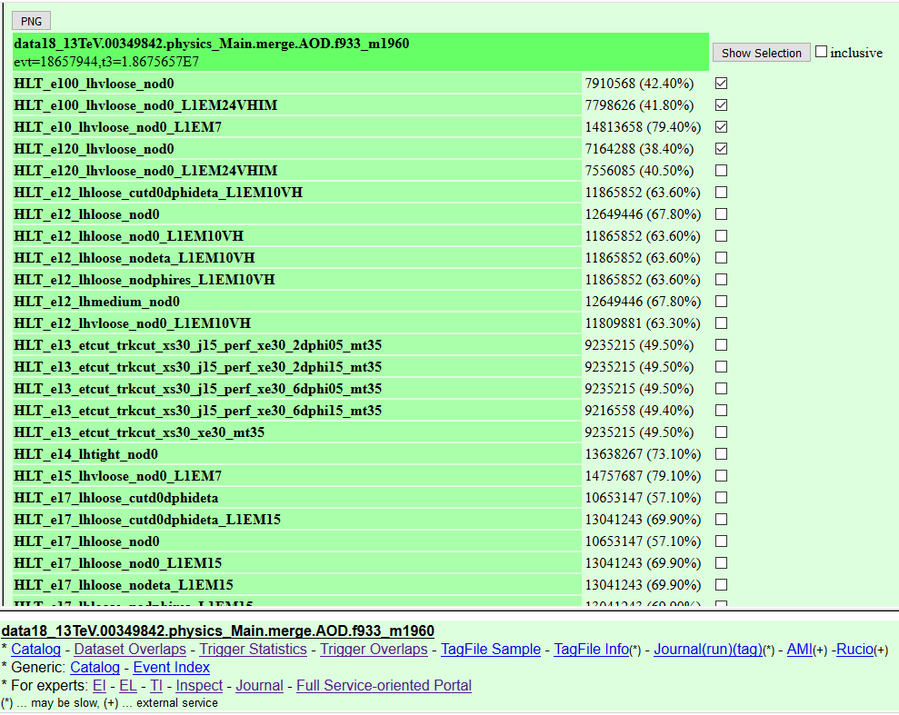
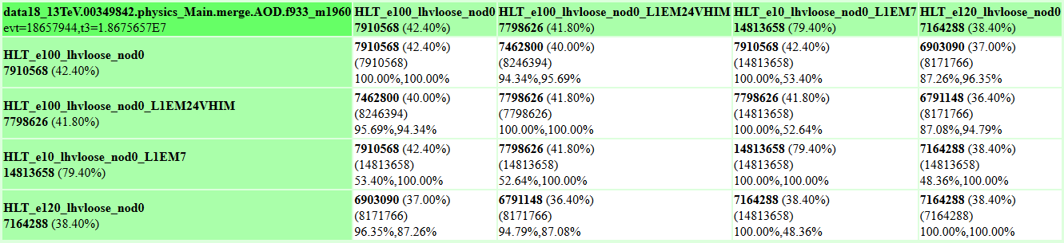
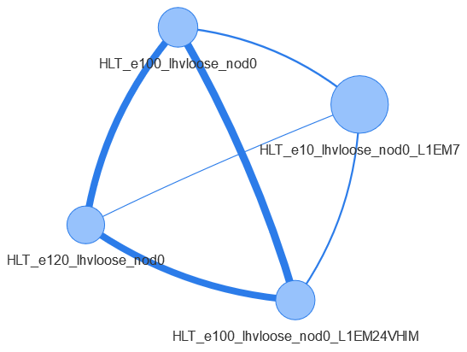
Использование триггерной информации
Матрицы перекрытий используются для оптимизации триггерных меню,
доступно также представление в виде графов отношений
16.05.2019
Развитие проекта ATLAS EventIndex
10

Slide 11
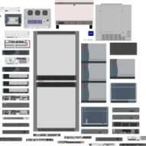
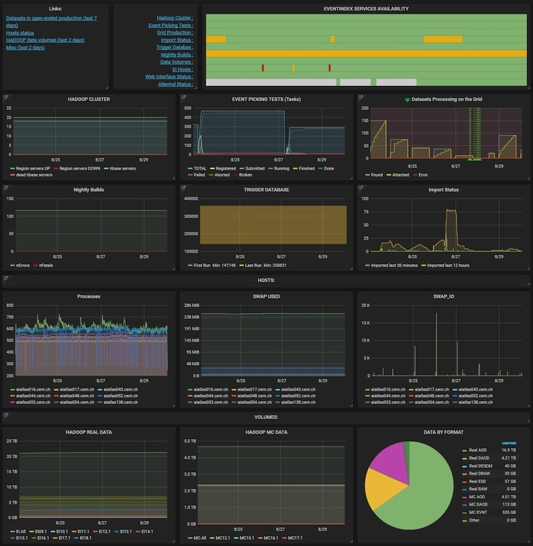
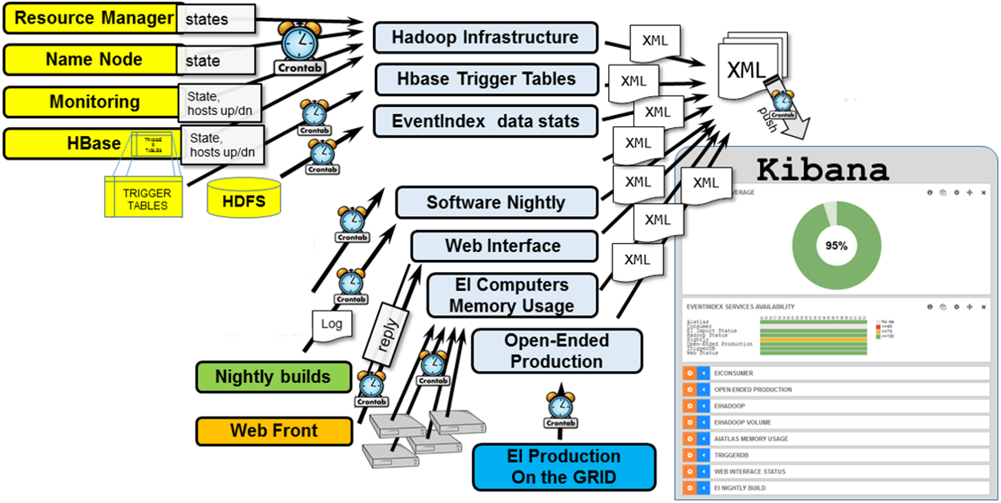
Мониторинг EventIndex с использованием Grafana
Данные о состоянии и производительности системы(~15k значений в день) собираются разными способами (сканирование журналов и HDFS, REST запросы и анализ WEB-страниц)
Сбор и обработка информации управляется планировщиком
Результаты загружаются в InfluxDB / Grafana через REST
CERN IT
monitoring
EI Computers
parameters
16.05.2019
Развитие проекта ATLAS EventIndex
11

Slide 12
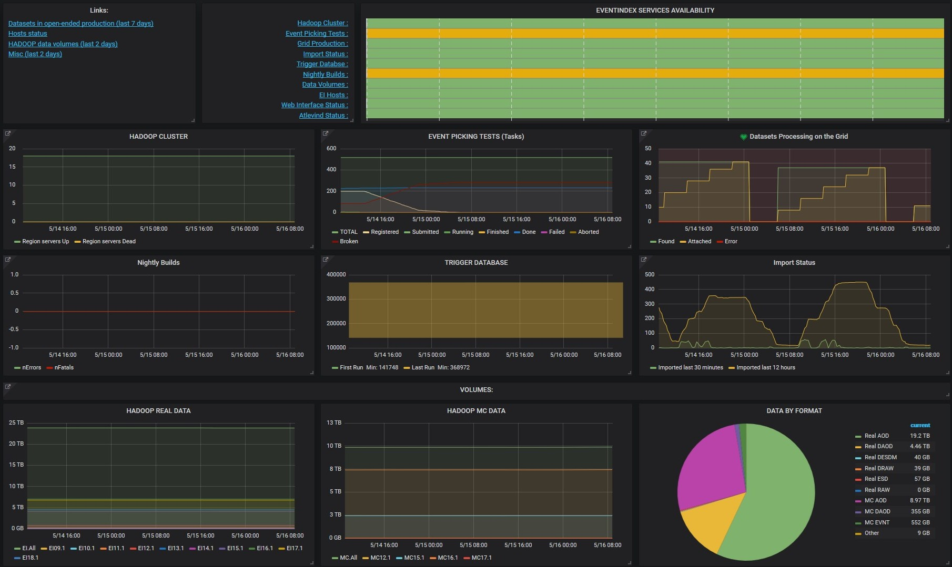
Панель EventIndex в Grafana
16.05.2019
Развитие проекта ATLAS EventIndex
12

Slide 13
Развитие концепции EventIndex
  В настоящее время:
Информация о событиях, относящаяся к различным этапам обработки (RAW, ESD, AOD, DAOD) физически хранится в разных файлах системы хранения данных HADOOP (HDFS)
  В перспективе:
Одна единственная логическая запись для события
  Идентификация события
  Неизменная информация (lumiblock, триггер)
  Для каждого этапа обработки:
    Ссылка на алгоритм (конфигурация задачи обработки)
    Указатели на результаты обработки
    Флаги для оффлайн селекции
Виртуальный датасеты – логические набор событий
  Создается явным образом из коллекции идентификаторов событий, либо на основании выборки из уже имеющихся наборов
16.05.2019
Развитие проекта ATLAS EventIndex
13

Slide 14
Эволюция EventIndex для требований Run 3
  В настоящее время:
Все процессы ATLAS производят ~30 миллиардов событий в год (в среднем до 350 Гц).
Это новые и обновленные данные, относящиеся ко всем годам, полученные как на установке, так и в результате моделирования
EventIndex обрабатывает 8 миллионов файлов в день
  В перспективе:
Необходимо масштабировать систему для ожидаемого роста потоков данных :
  Run3 (2021-2023): 35 млрд новых реальных событий в год и 100 млрд. моделированных событий в год (рост как минимум на половину порядка величины).
  Run4: 100 млрд новых реальных событий в и 300 млрд. Монте-Карло событий в год.
  Плюс репликация и репроцессинг
16.05.2019
Развитие проекта ATLAS EventIndex
14

Slide 15
Развитие EventIndex
Используемые в EventIndex технологии в основном позволили обеспечить производительность удовлетворительную для условий Run 2.
С ростам объема данных стали проявлятся проблемы масштабиования:
  Медленная обработка запросов, рост объема данных
В Run3 ожидается существенное возрастание объемов данных т темпа их поступления
Предполагается провести модернизацию EventIndex с использованием современных технологий BigData для работы в условиях Run 3
Модернизация предполагает использование HBase для хранения данных и Apache Phoenix для организации запросов.
Эти продукты принадлежат к семейству Hadoop и будут поддерживаться CERN на протяжении всего Run 3.
16.05.2019
Развитие проекта ATLAS EventIndex
15

Slide 16

Развитие EventIndex. HBase
Apache HBase принадлежит к семейству HADOOP.
  Нереляционная база данных с открытым кодом
  Распределенное и масштабирование хранилище данных
HBase организует данные в виде таблиц
  Ряды таблицы имеют уникальный ключ-иднтификатор
  Каждй ряд может иметь свою схему
  Данные в каждом ряду могут быть сгруппированы в заранее заданное семейства колонок
  Доступ к значениям возможен по ключу и имени колонки
Свойства такой организации (RowKey):
  Относительно небольшой размер
  Позволяет уникально идентифицировать события
  Позволяет производить поиск по интервалам
  При росте таблиц используется гомогенное пространство RowKey
Hbase уже использовалась для триггерных таблиц
16.05.2019
Развитие проекта ATLAS EventIndex
16

Slide 17




Развитие EventIndex. SQL на HBase
Средства для SQL на HBase:
  Apache Impala
  Apache Hive
  Apache Spark преимущественно для пакетных задач
Обращение с отображением ключей рядов
должно осуществляется приложением
Apache Phoenix
  Транзакционная система и операционная аналитика для HBase
  Принимает SQL запросы
  Преобразует их в серии сканирований в HBase
  Напрямую использует API HBase, а также сопроцессоры и cспециальные фильтры
  Выдает результаты запросов JDBC
Дизайн RowKey адаптируется к типам и размерам Phoenix за счет небольшого уменьшения производительности
Phoenix позволяет использовать поля RowKey в запросах, при этом они сохраняются как один объект в HBase
16.05.2019
Развитие проекта ATLAS EventIndex
17

Slide 18
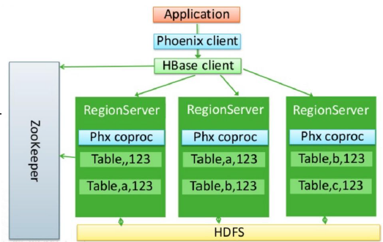
Развитие EventIndex. Phoenix c HBase
Запросы Phoenix к HBase были протестированы на прототипах таблиц EventIndex с обнадеживающими результатами
  Варианты схем таблиц
  Готовы базовые функции
  Идет работа над производительностью и интерфейсами
  Необходимо продолжать тестирование с большими объёмами данных для получения показателей производительности
Планируется ввести новую систему в действие в течении 2019 года, параллельно с уже имеющейся
Снятие с эксплуатации старой системы планируется в течении 2020 г (до начала Run 3 на LHC)
16.05.2019
Развитие проекта ATLAS EventIndex
18

Slide 19
Развитие EventIndex
Технологии работы с «Большими Данными» активно развиваются
Появления и развитие новых средств обработки и хранения данных позволяет провести глубокую модернизацию EventIndex с переходом на принципиально другую платформу и расширением возможностей
В любом случае, участие в проекте EventIndex позволяет не только внести вклад в эксперимент ATLAS, но и позволяет работать с самым современным технологиями Больших Данных, с перспективой использования полученного опыта в других экспериментах или образовательных проектах.
16.05.2019
Развитие проекта ATLAS EventIndex
19

